Slide 1

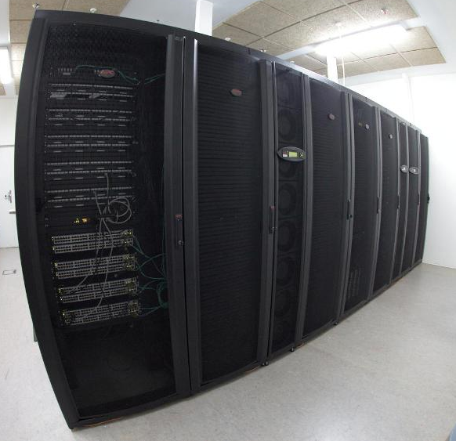
3ª Jornada del C³
El Centro de Computación Científica

Slide 2
Algunas cifras 2024
+70
Investigadores
+ 800 k€
Equipos instalados
3500 cores
17 GPUs
600 TB
+7 grupos de investigación
+ 40 doctores
+30 PhDs
5.7 M€
en proyectos activos
ERC, ATRAE,
Nacionales,
Regionales,…
> 220
Artículos científicos
(5 años)
170 conferencias
20 tesis doctorales concluidas

Slide 3
Miembros del Centro de Computación Científica
7 (+ 1, pronto) grupos de investigación muy activos
y con una importante proyección científica
Intensa producción científica
Extensa experiencia en computación científica y relación con la RES
Física Experimental de Altas Energías
Biología molecular del cancer
Química Teórica y Computacional de materiales
Ciencia de materiales computacional
Física teórica de la materia condensada
Modelización Matemática Aplicada
Química Teórica y Computacional

Slide 4

















Colaboración Regional, Nacional e Internacional
Grupos integrados en colaboraciones nacionales e internacionales
Representación de centros e institutos de investigación de la Universidad de Oviedo, el CSIC y el Principado de Asturias
Actividades formativas de interés para la comunidad científica y empresarial
Máster en Computación Científica de Altas Prestaciones

Slide 5
El centro y su equipamiento
CPD con equipamiento común habitual:
  Refrigeración, alimentación mantenida, sistema antincendios…
  Red 10 GbE, …
  ➔ Más detalles técnicos en la charla de Kilian del año pasado
7 racks disponibles: 50 % ocupación actual
  2 racks al 90%, 1 completamente vacío (se llenará antes de final de año)
Equipamiento heterogéneo: + 800 k€
  Comprado, mantenido y operado a lo largo de los años por los investigadores locales
  Con cargo a sus proyectos de investigación (5.7 M€)
Éxito de los proyectos completamente ligado al correcto funcionamiento de la computación
➔ Y por tanto el éxito en las solicitudes de futuros proyectos

Slide 6



Equipamiento de cálculo científico
Equipamiento actual
Adquisiciones previstas a un año
Coste | 805 k€
Servidores | 91
Cores | 3512
GPUs | 17
Almacenamiento | 600 TB
Coste | 350 k€ | +43%
Servidores | 23 | +25%
Cores | 1774 | +50%
GPUs | 11 | +65%
Almacenamiento | 333 TB | +55%
Incremento de ocupación previsto de ~30%
Incremento en potencia y refrigeración seguramente superior (50%?)
¿Necesitaremos mejorar los sistemas de potencia y refrigeración?
→ Monitorización y accounting fundamentales

Slide 7
Futuro: Un Centro Universitario
Propuesta de constitución formal como Centro Universitario:
A raíz de los cambios en el Vicerrectorado de Investigación (Fueyo → Irene) y los SCTs (Mayo → Susana)
Y de posteriores conversaciones con el rector
Algunas razones
Definir encaje formal en la estructura universitaria
Financiación de la universidad vinculada a la constitución del centro
  Posible semilla de un clúster de uso común
Necesario en algunas convocatorias: ej. Adquisición de Equipamiento Científico-Tecnológico.
Posibilidad de establecer acuerdos y colaboraciones: CSIC, HUCA, ISPA, empresas, etc…
Estado actual
Elaborando la Memoria de Creación
  Proceso complejo y con algunas incógnitas: modelo de financiación, estructura final y adscripción de investigadores
    … y a los planes del Principado en computación.
  El objetivo es que esté listo antes de las vacaciones de verano
Después vendría el Reglamento de Régimen Interno
  Más técnico, pendiente en parte de la adaptación ade los reglamentos a la LOSU por parte de SG

Slide 8

Futuro: Encajando piezas
Retos
Nuestra principal prioridad sigue siendo la incorporación de personal técnico dedicado
  Estamos explorando varias vías: PTA, Joven Investigo,…
  … asignación de nuevo personal del servicio de informática...
  ... e incluso financiado por proyectos (solución temporal)
Garantizar la estabilidad y capacidad de crecimiento de la infraestructura de soporte
  Acceso a monitorización y accounting → Ongoing con la ayuda de Kilian (y César y Benjamín)
Desarrollar una infraestructura de computación y almacenamiento de uso común
  Financiación (pequeña) universitaria
  Acceso a convocatorias regionales (si las hubiera) y nacionales
  Eventualmente podría suponer la incorporación a la RES
Mejora de conectividad
  Trabajos para conectar el CPD directamente a nodos de RedIRIS (Gijón y Oviedo) a 100 GbE

Slide 9

Futuro: Otros
Contactos con actores locales
Con el Ayto. de Mieres
  Presentación de proyecto con buena acogida, identificación
  de necesidades y oportunidades
Reunión con la agencia de financiación Sekuens:
  Presentación de proyecto y búsqueda de sinergias
  Interés en que contribuyamos a la estrategia del PA
Buena conexión con empresas locales (o no tanto) a través de la propuesta del Máster de Computación Científica de Altas Prestaciones

Slide 10
Conclusiones
El C³ se ha consolidado como una infraestructura esencial para un creciente número de grupos de investigación
  Los grupos colaboran y comparten información y recursos… además del ahorro de espacio, energía y equipamiento común
  Excelente valoración por parte de sus usuarios con importante demanda por parte de nuevos grupos
La computación de altas prestaciones desarrollada en el C³ constituye una necesidad creciente, transversal y cada vez más universal de numerosos grupos de investigación de la Universidad de Oviedo
  La demanda de espacio y las previsiones para el próximo año indican un aumento de recursos del ~50%
  Fundamental para el crecimiento de otras áreas emergentes
La capacidad de mantener y aumentar el liderazgo que ha mostrado la Universidad de Oviedo en la aplicación de estas tecnologías de computación dependerá en gran medida de la capacidad de mejorar y consolidar el C³
A medio plazo creemos que el C³ podría evolucionar hacia un centro de computación de carácter regional

Slide 11


c3p
o
c³p
A
Centro de
Computación
Científica
del
Principado de Asturias

